Slide 1

第一部分
诗色工具体验数据可视化

Slide 2


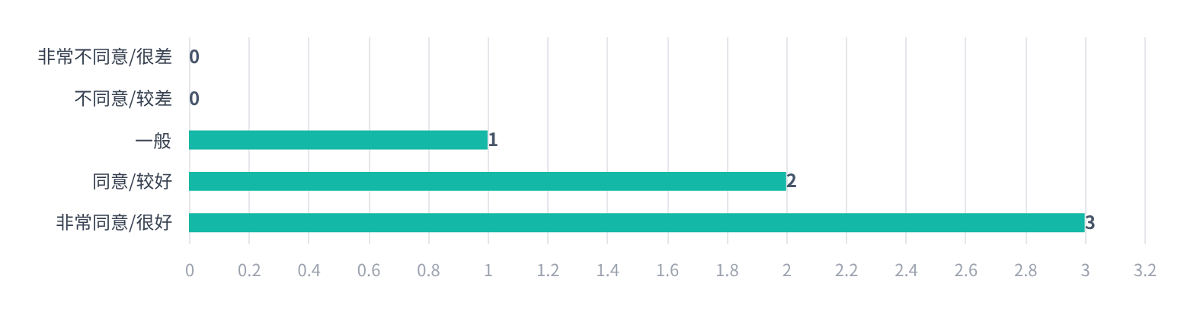
Q1: 该工具帮助我高效完成本次任务
综合平均评分 (满分 5.0)
4.33
有效填写问卷人次
6人次

Slide 3


Q2: 该工具提供的信息对我理解色彩意象帮助很大
用户评分 (满分 5.00)
4.67
有效填写人次
6人次
非常同意 / 很好
4 人 (66.67%)
同意 / 较好
2 人 (33.33%)
一般

Slide 4

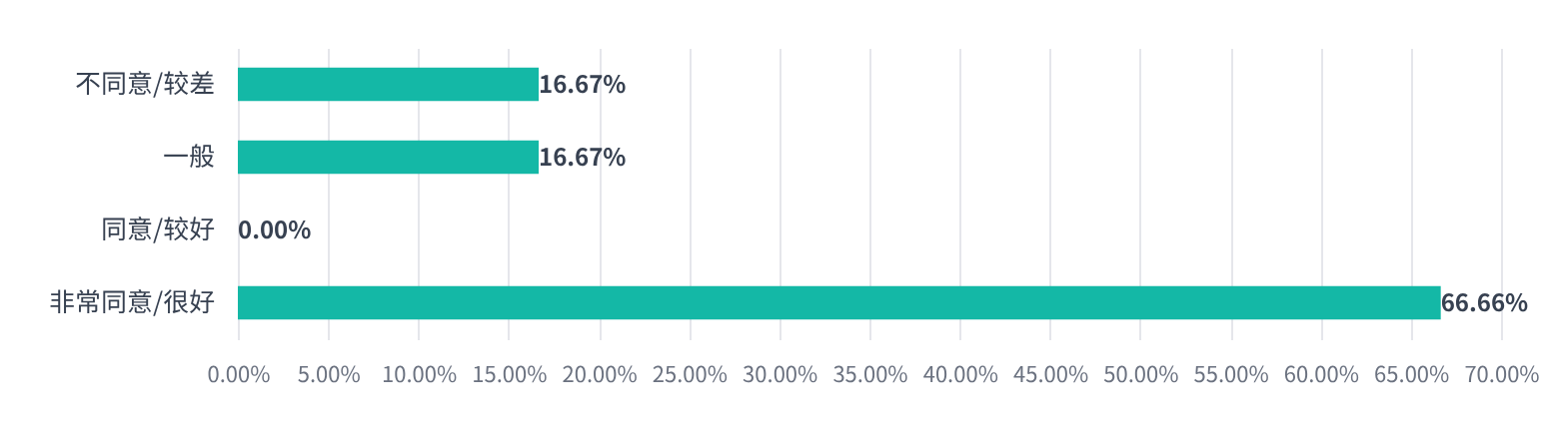
Q3: 我在使用该工具时操作顺畅、易上手
用户评分 (平均分)
4.17/ 5.00
有效填写人次
6人次

Slide 5

Q4: 该工具检索结果精准，无关内容少
用户评分 (满分5分)
4.17· 综合评价为“较好”
有效填写人次
6· 样本覆盖多类型用户
非常同意 / 很好
1 票 (16.67%)
同意 / 较好
5 票 (83.33%)

Slide 6

Q5: 该工具能帮我清晰理解色彩、诗句与意象的关系
用户评分 (平均分)
4.67/ 5.00
样本量 (有效填写人次)
6人
非常同意 / 很好
4 票(66.67%)
同意 / 较好
2 票(33.33%)
一般
0 票(0%)
不同意 / 非常不同意
0 票 (0%)

Slide 7

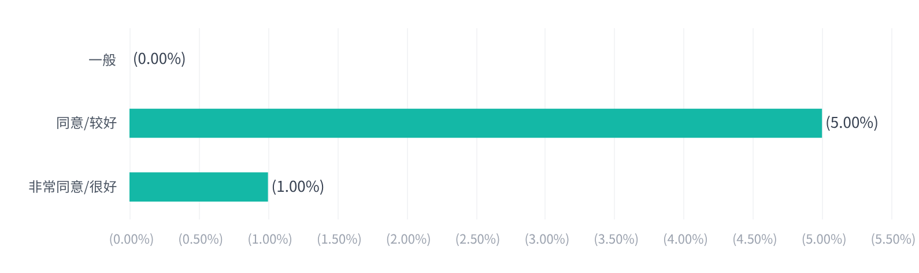
Q6: 使用该工具时我的认知负担较小、不用费力思考
用户评分平均分
4.17/ 5.00
有效填写问卷人次
6人次

Slide 8


Q7: 该工具便于我进行多诗句、多语境的色彩含义对比
用户评分 (5分制)
4.17分
有效填写人次
6位
非常同意 / 很好
3人(50.00%)
同意 / 较好
1人(16.67%)
一般
2人(33.33%)
不同意/较差 · 非常不同意/很差
0人 (0%)

Slide 9
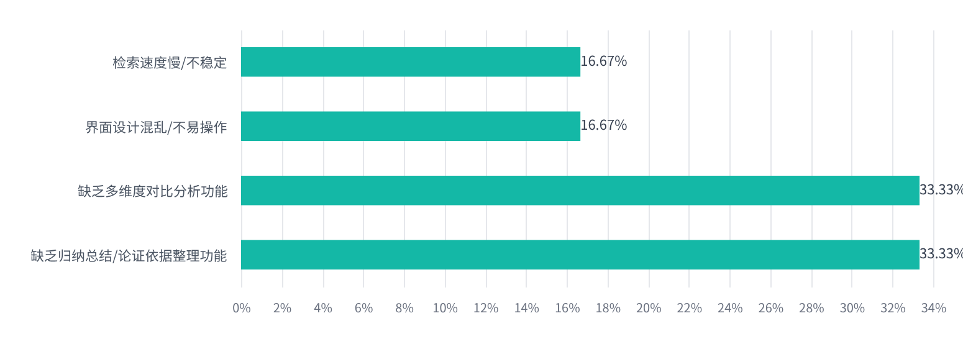
Q8: 使用该工具遇到的最大困难 (多选题)
📊 统计概况：有效填写人次共 6 人

Slide 10
Q9: 该工具的突出优势 (多选题)
检索快速便捷
6票100.00%
页面布局清晰
信息呈现直观
4票66.67%
便于归纳语义 整理论证依据
6票100.00%
色彩—诗句—意象 关联可视化强
3票50.00%
诗词注释与意象 内容全面可信
2票33.33%
无明显优势
0票0.0%
有效填写人次：6 | 多选题共选次数：21

Slide 11
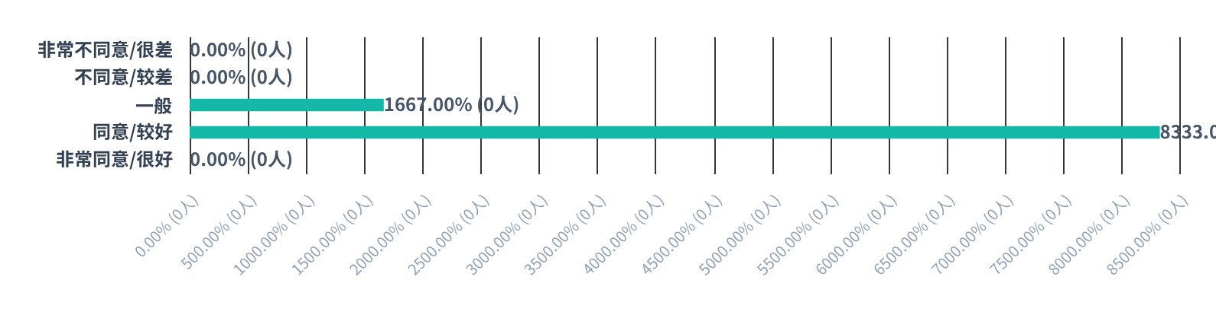
Q10: 对自己本次任务完成质量的打分
综合评分 (5分制)
3.83
有效填写人次
6

Slide 12

PART 02
搜韵工具体验数据可视化
Notes:
接下来，我们进入第二部分，分析“搜韵”工具的体验数据。我们将使用同样的维度来评估这款工具，并与“诗色”的数据进行对比。

Slide 13

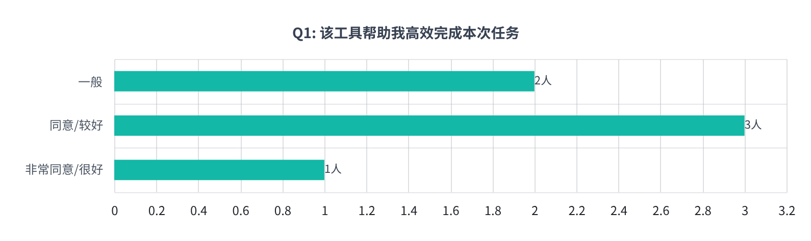
Q1: 该工具帮助我高效完成本次任务
3.83/ 5.00 (平均分)
用户对工具效率的综合评价处于较高水平
6人次 (有效填写)
样本覆盖了不同使用场景的典型用户

Slide 14
Q2: 该工具提供的信息对我理解色彩意象帮助很大
平均分：3.17
有效填写人次：6
非常不同意 / 很差
0 (0%)
不同意 / 较差
2 (33.33%)
一般
2 (33.33%)
同意 / 较好
1 (16.67%)
非常同意 / 很好
1 (16.67%)

Slide 15
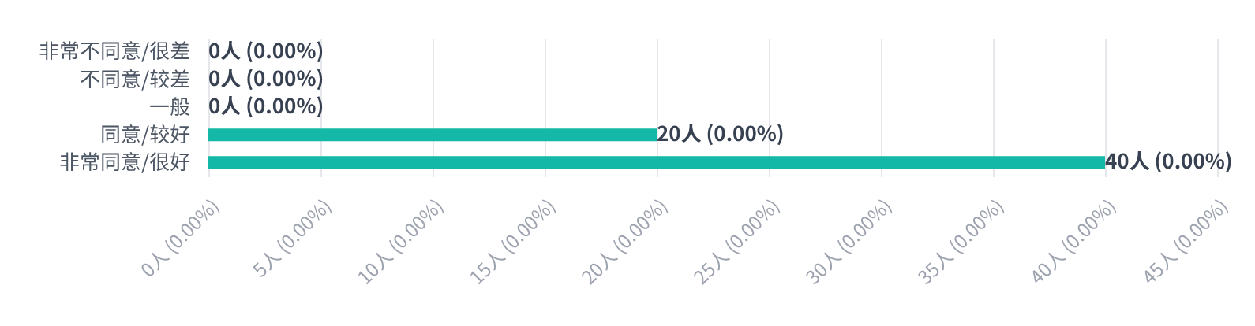
Q3: 我在使用该工具时操作顺畅、易上手
综合评分 (平均分)
4.67/ 5.00
样本量 (有效填写人次)
6人次

Slide 16

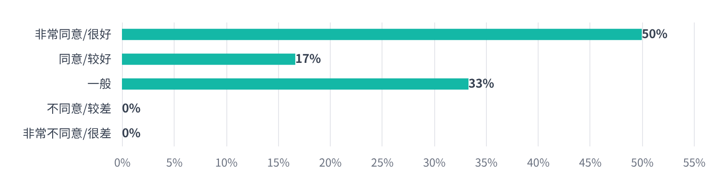
Q4: 该工具检索结果精准，无关内容少
用户评分平均分
4.17
有效填写人次
6人次

Slide 17
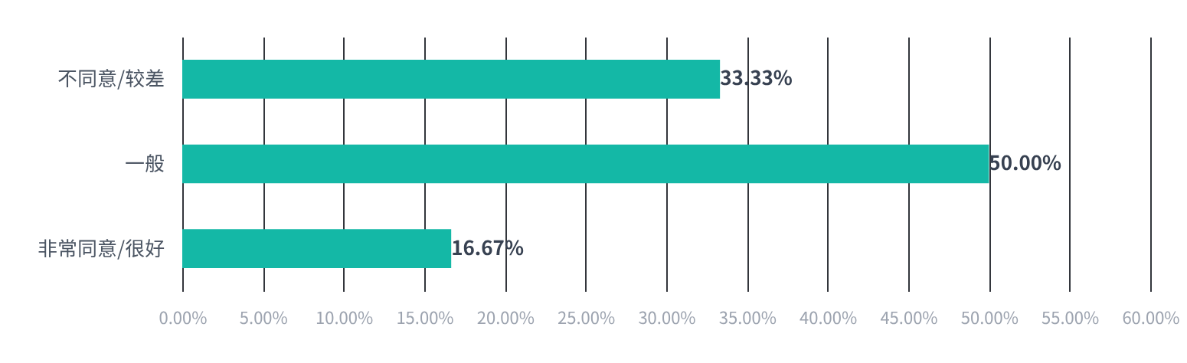
Q5: 该工具能帮我清晰理解色彩、诗句与意象的关系
平均评分 Average Score3.00
有效填写人次 Valid Respondents:6

Slide 18
Q6: 使用该工具时我的认知负担较小、不用费力思考
平均分3.33
有效填写人次：6
非常不同意 / 很差
0 人 (0%)
不同意 / 较差
1 人 (16.7%)
一般
3 人 (50.0%)
同意 / 较好
1 人 (16.7%)
非常同意 / 很好
1 人 (16.7%)

Slide 19
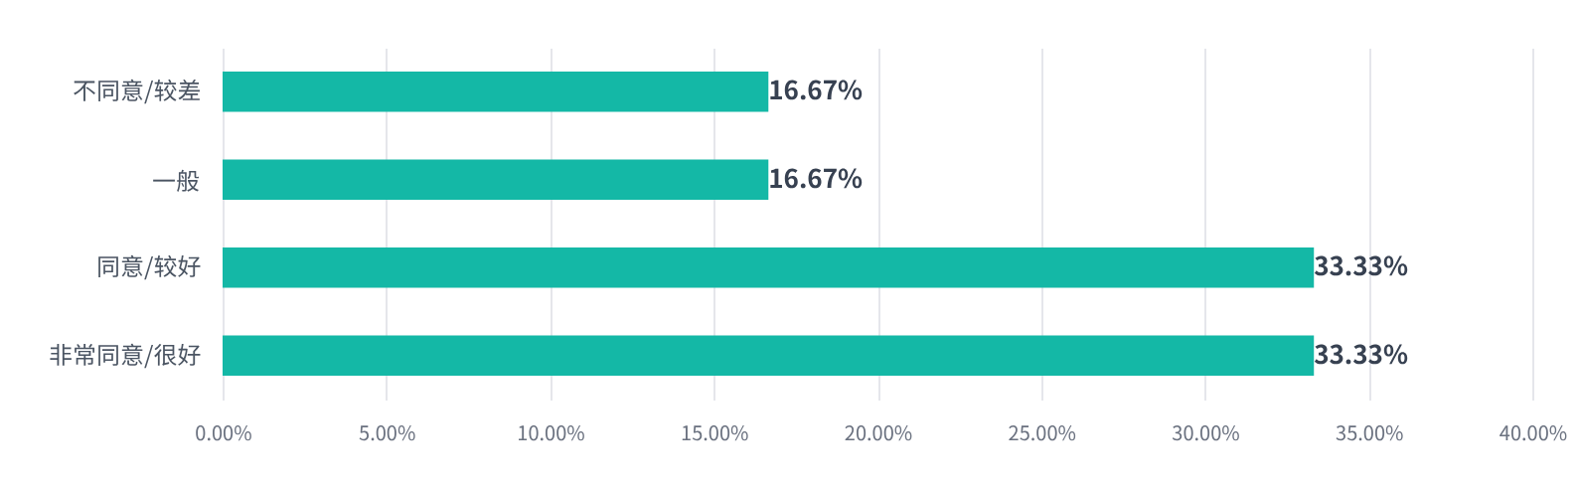

Q7: 该工具便于我进行多诗句、多语境的色彩含义对比
平均分 (满分5.0)
3.83
有效填写人次
6人

Slide 20
Q8: 使用该工具遇到的最大困难
有效填写人次：6
难以找到符合分类要求
1人
信息杂乱，难以筛选
2人
界面/逻辑复杂，不易上手
0人
色彩语义关联不清晰
2人
缺少跨诗句对比和归纳梳理
0人
其他（请注明）
1人

Slide 21
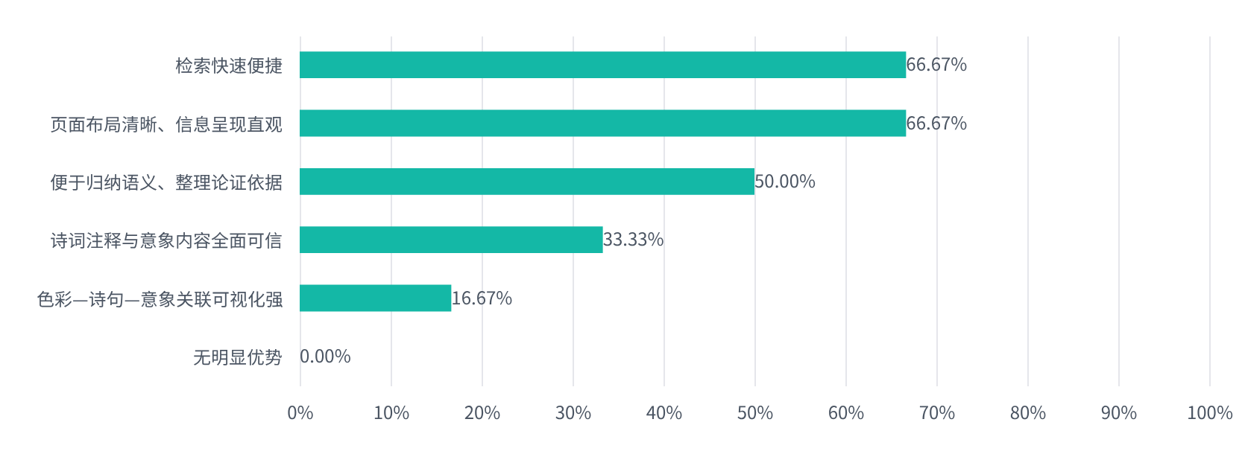
Q9: 该工具的突出优势 (多选题)
有效填写人次：6 | 多选题共选次数：16

Slide 22
Q10: 对自己本次任务完成质量的打分
综合评分
3.33/ 5.00
有效填写人次
6人次
非常不同意 / 很差
0 人 (0%)
不同意 / 较差
0 人 (0%)
一般 (Middle)
4 人 (66.7%)
同意 / 较好
2 人 (33.3%)

